Slide 1
Calcul mental

Slide 2
3y (x - 1)
Diapositive n°1
Développe et réduis

Slide 3
Diapositive n°2
Développe et réduis
(-x² + 4)×5

Slide 4
-3x +12 + 8x - 15
Diapositive n°3
Réduis

Slide 5
Diapositive n°4
Développe et réduis
2(x + 3) - 3(x + 5)

Slide 6
Diapositive n°5
En utilisant la formule ka+kb=k(a+b), factorise
4a² +ab

Slide 7
Diapositive n°6
En utilisant la formule ka+kb=k(a+b), factorise
21x² + x

Slide 8
Diapositive n°7
Développe l’identité remarquable
(x + 3)²

Slide 9
A =(x + 3)²
Diapositive n°8
Si x = 2 Calcule A

Slide 10
Diapositive n°9
Développe l’identité remarquable
B = (2x -1)²

Slide 11
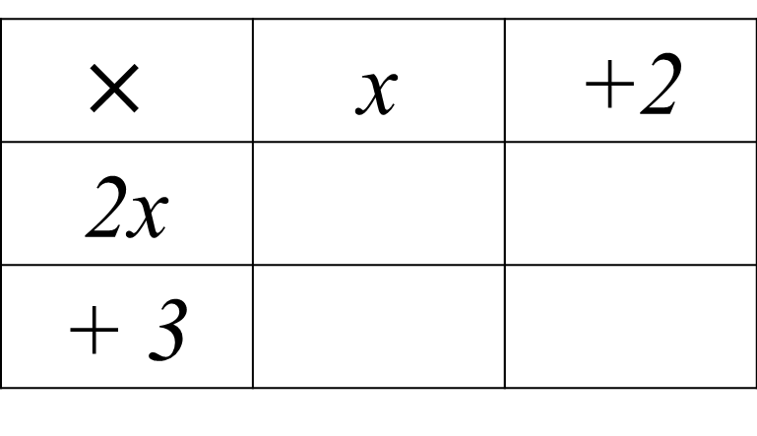
Diapositive n°10
Développe (2x -1)(x +3)
 | x | +3
2x
-1

Slide 12
FIN
Posez les stylos

